Slide 1
SAPTAMANA GLOBAL MONEY WEEK
20-24.03.2023
LICEUL TEORETIC “ALEXANDRU VLAHUTA”
Echipa de proiect: clasa a III-a C
Coordonator:prof.înv.primar ANDREI MIRELA

Slide 3
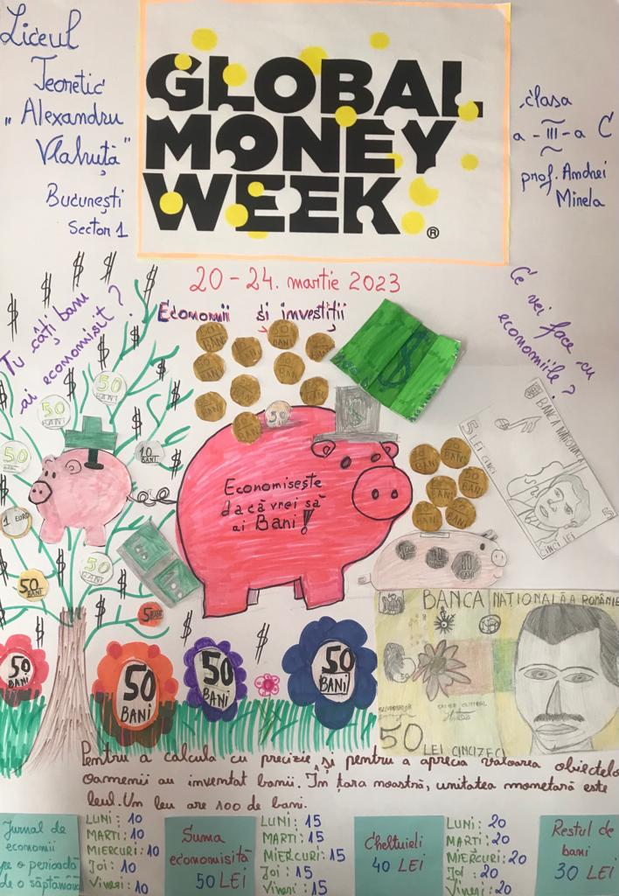

Slide 4
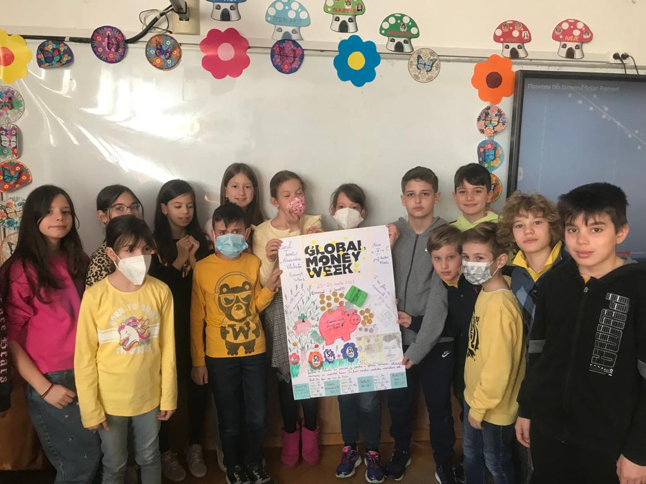

Slide 5
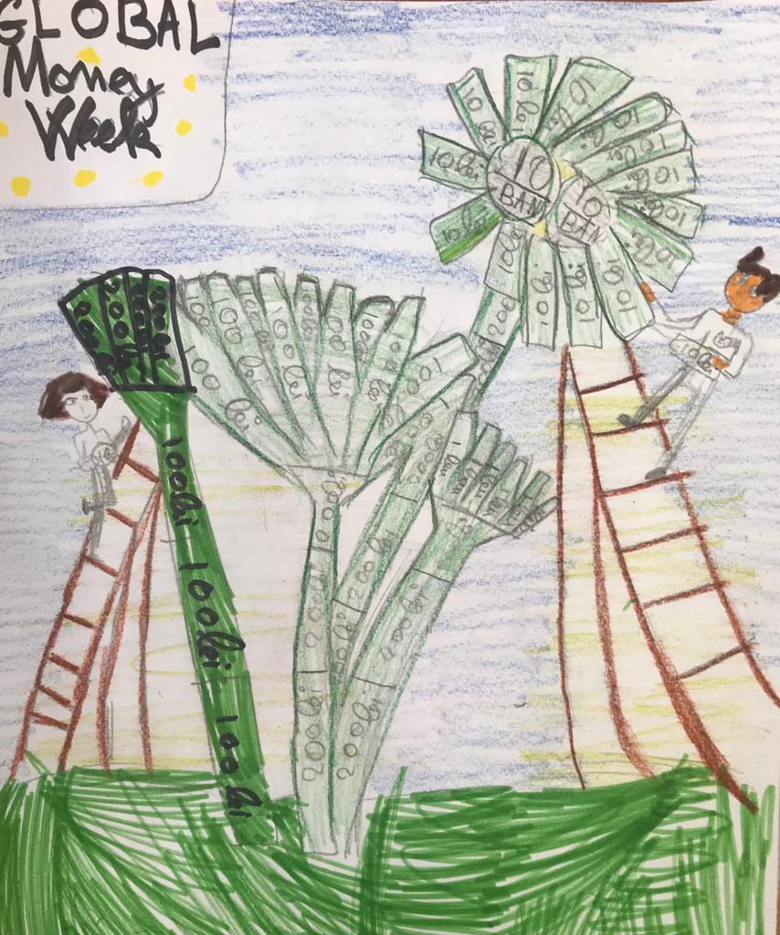
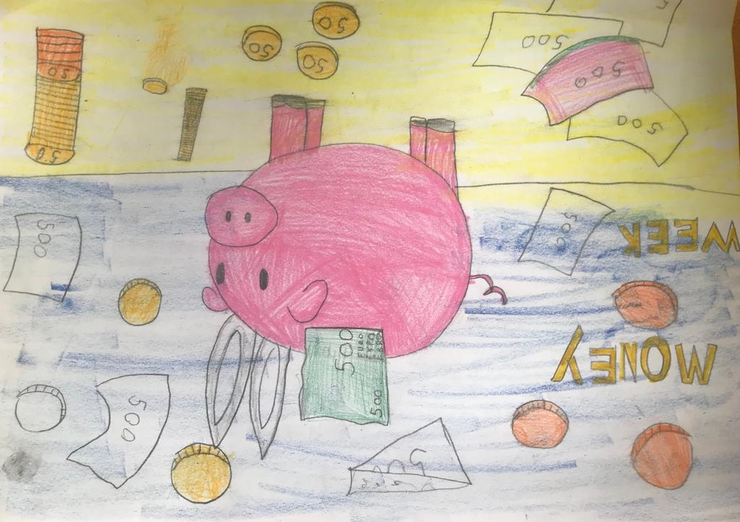

Slide 6
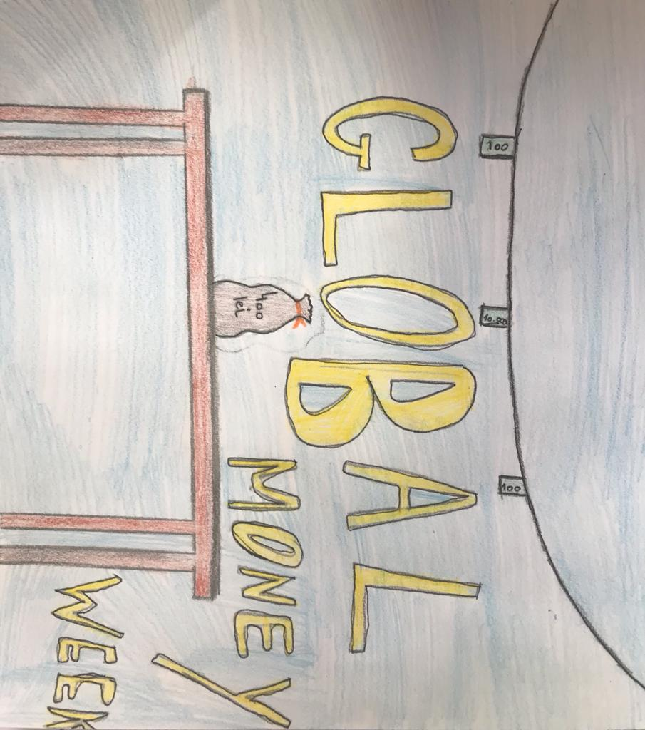
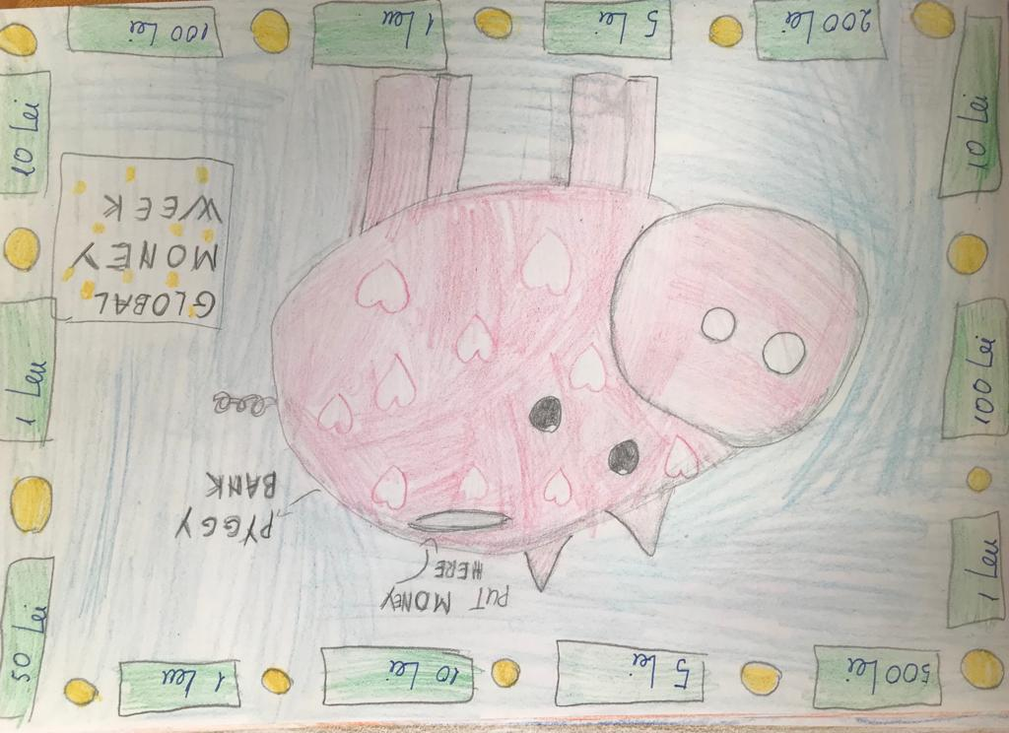

Slide 7
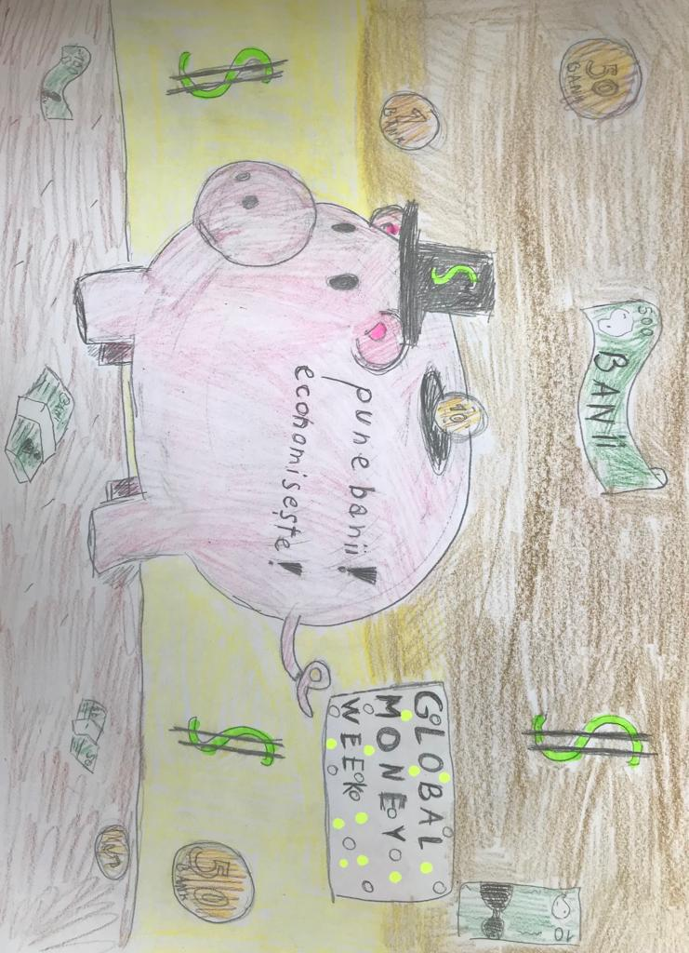
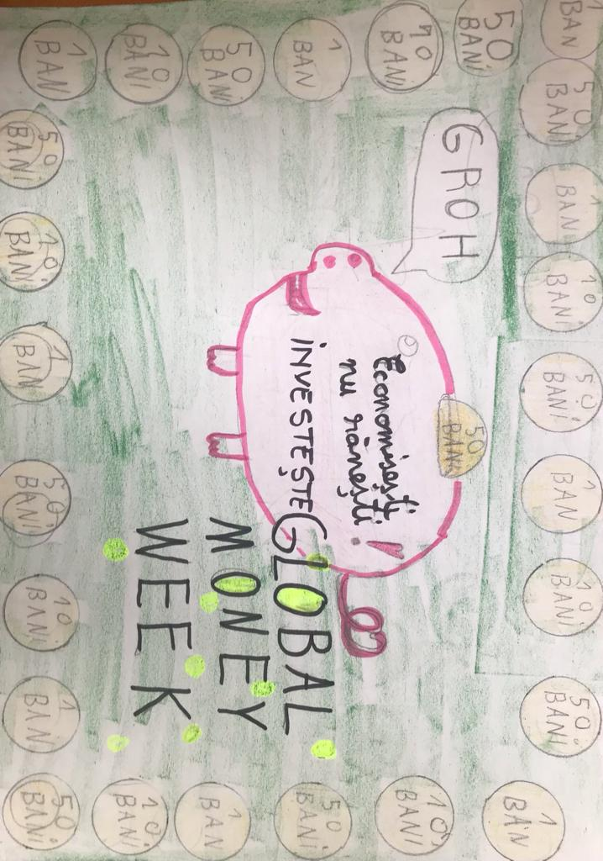

Slide 8
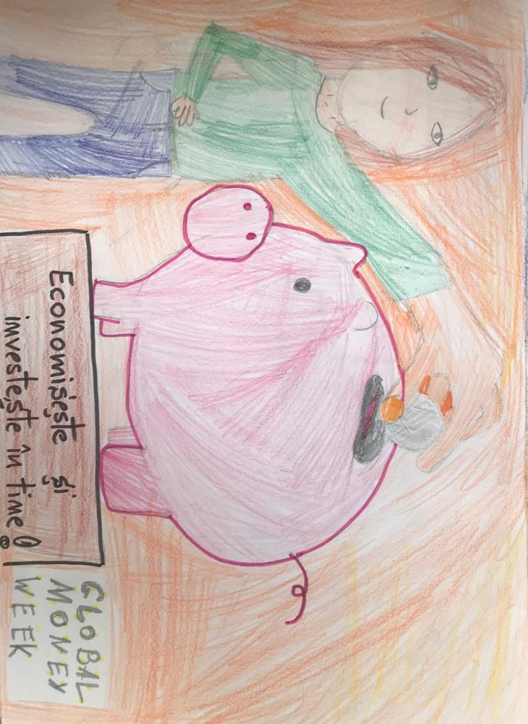

Slide 10
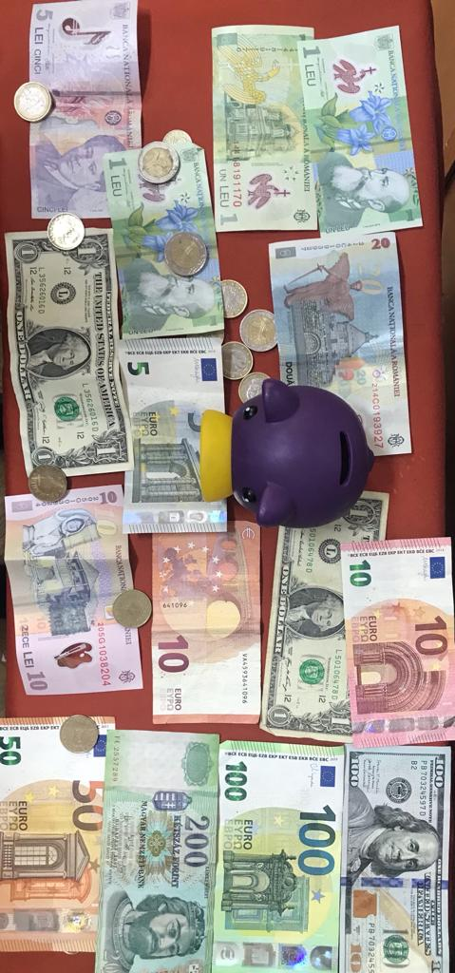
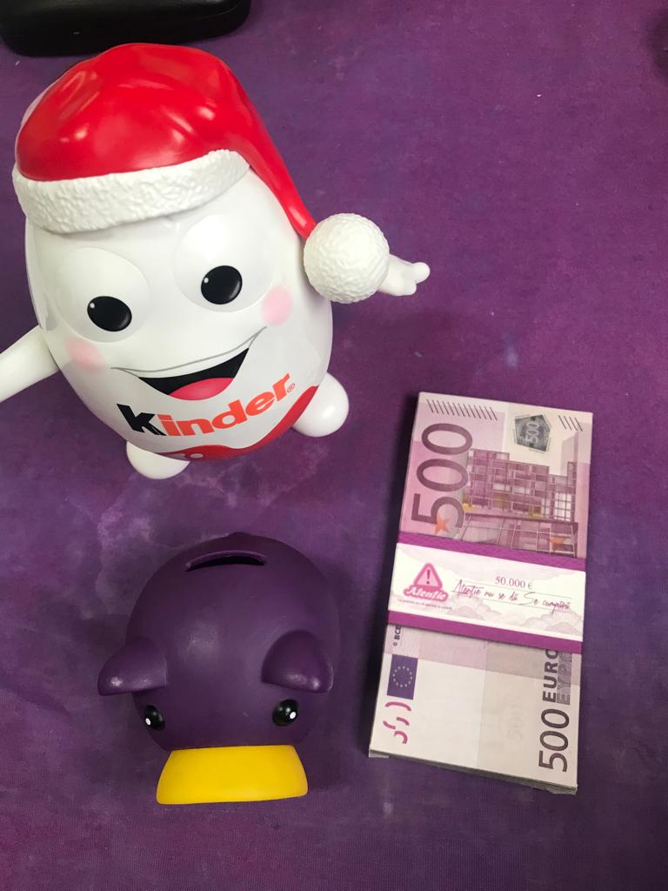

Slide 11
Targul de carte

Slide 12
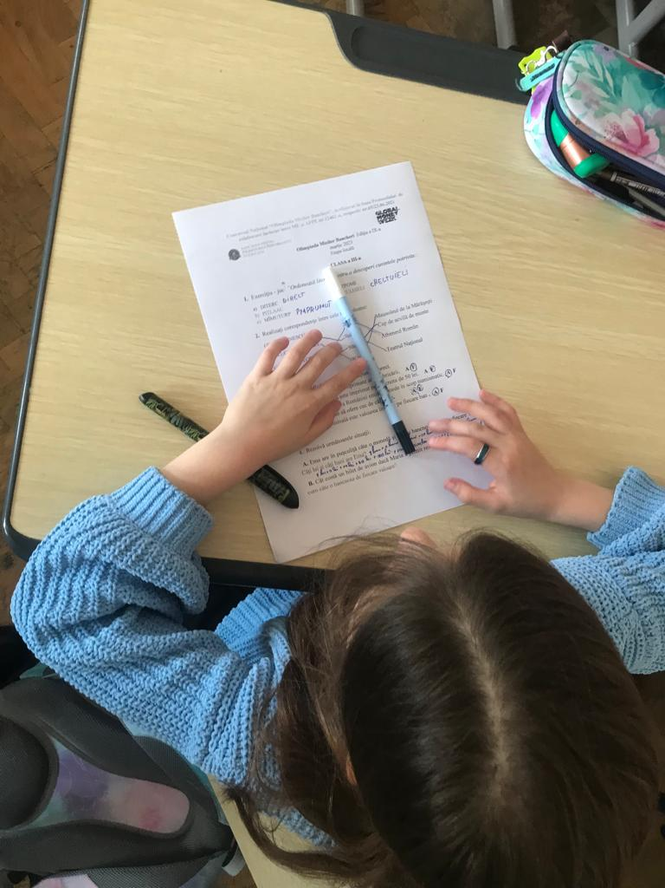

Slide 13
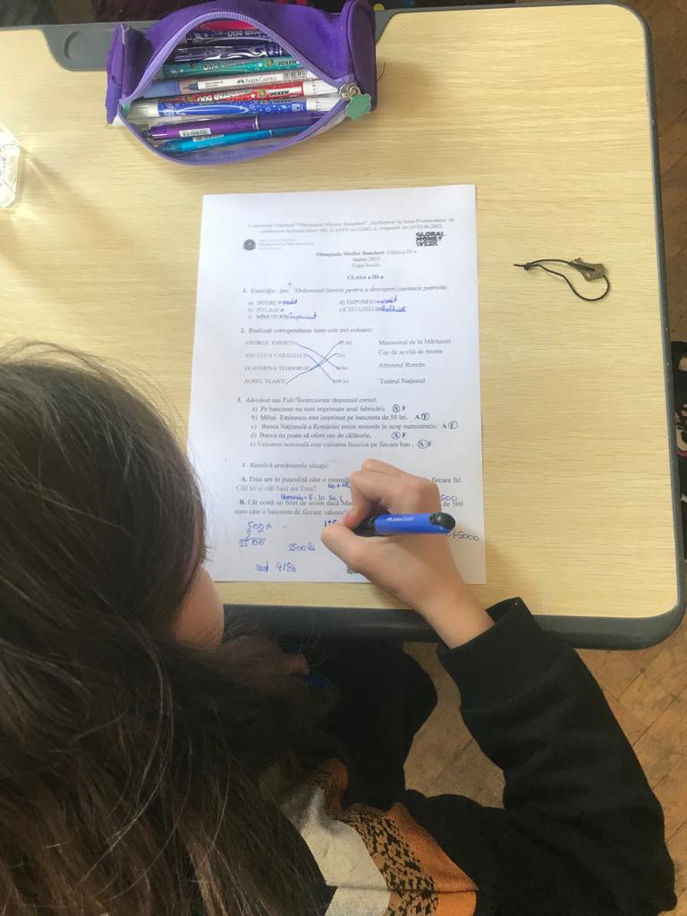

Slide 14
OLIMPIADA MICILOR BANCHERI 24.03.2023
A fost o saptamana plina de activitati interdisciplinare cu teme de interes atat pentru copii cat si pentru parinti din domeniul Educatiei financiare.In cadrul saptamanii Global Money Week am folosit o metoda inovativa si eficienta de predare: invatarea experimentala.

Slide 15
IMPRESII
Elevii clasei a-III-a C au invatat cum trebuie sa-si gestioneze bugetul ”Targul de carte”, strategii de marketing, proiecte de grup “Afisul”, jocuri despre “Bani si bancnote”,desene grafice, povesti educative.
Olimpiada Micilor Bancheri a incununat si finalizat o saptamana plina de satisfactii, emotii si bucurii in randul viitorilor beneficiari .

